Slide 1
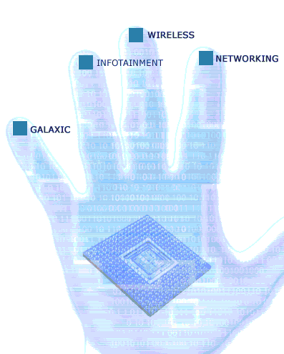
Four Bits Divisor and Square Root Design

Slide 2
1. Problema
Diseñar un Datapath con su respectivo controlador que permita realizar la división y raiz cuadrada de números binarios de 4 bits.

Slide 3
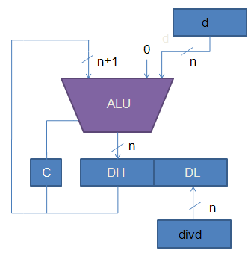
2. Diseño
Algoritmo de la División
  Basados en el procedimiento de división binaria, se tienen los correspondientes pseudo-código y el Datapath
  S0: Cargar datos
  Divisor en d
  Dividendo en DL
  Ceros en DH
  S1: Desplazar D a la izquierda
  S2: C,DH← (C,DH)-d
  Evaluar el acarreo de la ALU
  Si c =0, salte a S3
  Si c =1, salte a S4
  S3: DLlsb =1
  S4: DLlsb =0
  C,DH← (C,DH)+d
  Repita 4 veces
  DH=Residuo, DL=Respueta

Slide 4
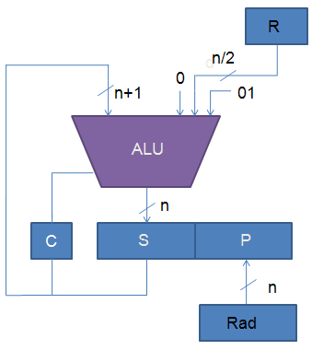
2. Diseño
Algoritmo de la Raíz Cuadrada
  Basados en el procedimiento de la obtención de la raíz cuadrada de un número binario, se tienen los correspondientes pseudo-código y Datapath:
  S0: Cargar datos
  Radicando en P
  Ceros en S y R
  S1: Desplazar S, P dos veces a la izquierda
  S2: Guardar en S, S-(0,R,01)
  Evaluar el acarreo de la ALU
  Si c =0, salte a S3
  Si c =1, salte a S4
  S3: Desplace R a la izquierda con 1
  S4: Guardar en S, S+(0,R,01)
  Desplace R a la izquierda con 0
  Repita 2 veces
  Respuesta=R, S=Residuo

Slide 5
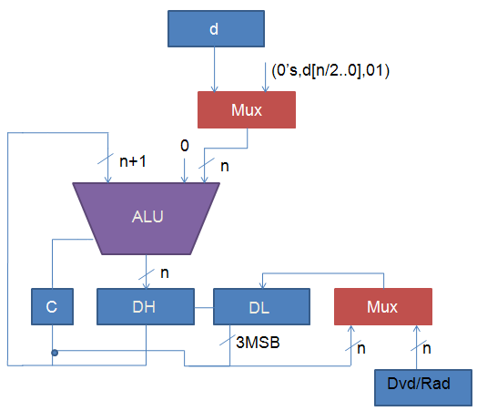
2. Diseño
Para llevar a la práctica este par de diseños, con dispositivos digitales reales, se realiza el diseño del Datapath que unirá estas dos funciones

Slide 6
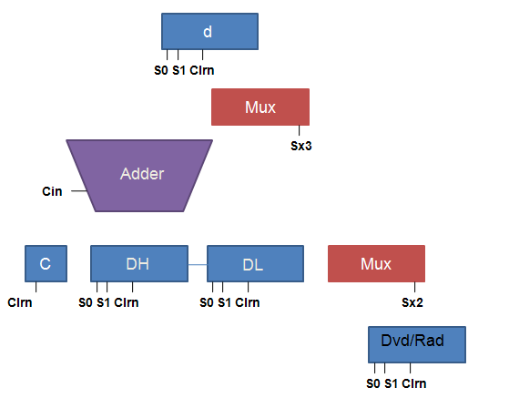
2.1Datapath with control signals.
Datapath con señales de control:

Slide 7
2.2 Ubicación de resultados
Los resultados quedarán guardados en cada caso;
  Para la división: DH ← Residuo
  DL ← Respuesta
  Para la raíz: RH ← Respuesta
  DH ← Residuo

Slide 8
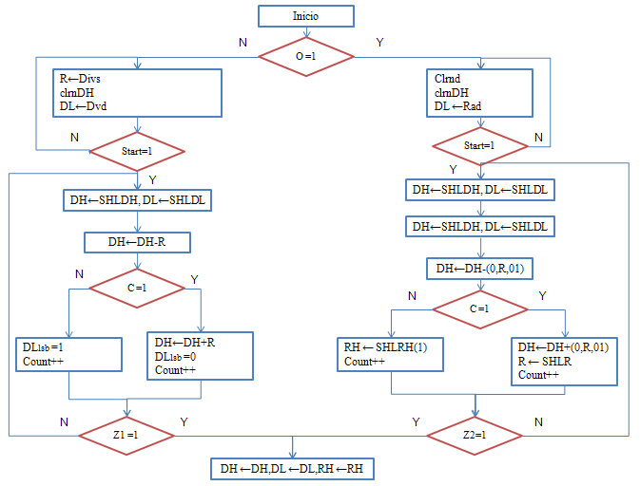
3. Algoritmic State Machine (ASM)

Slide 9
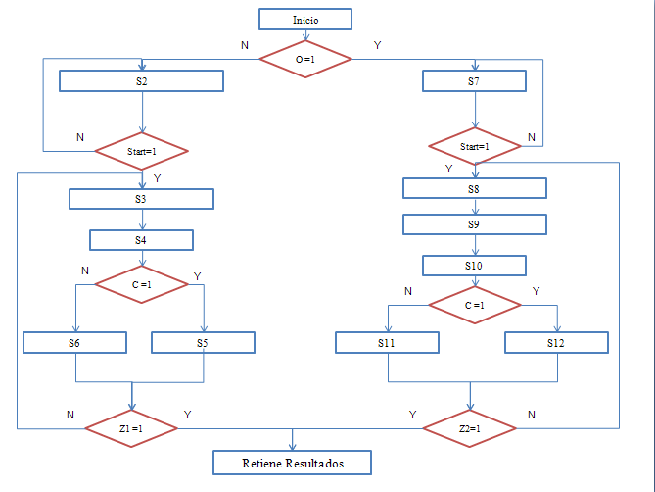
3.1 ASM

Slide 10
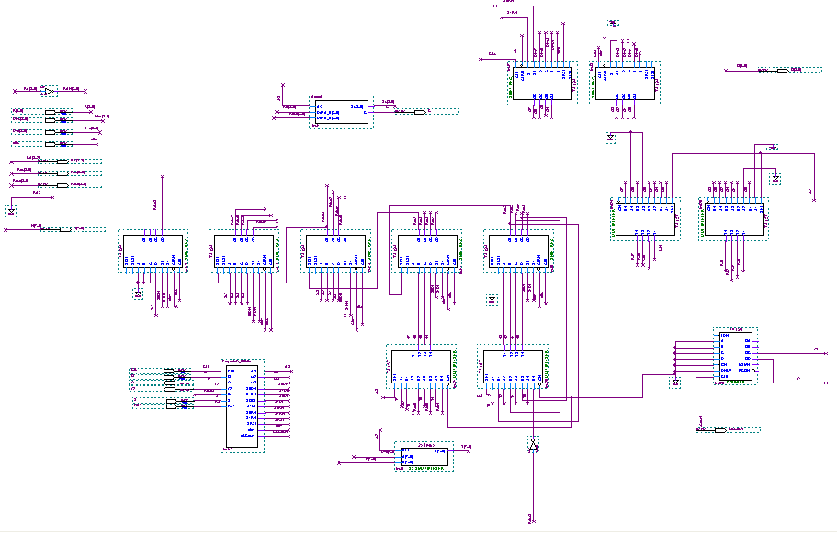
5. Implementación en Quartus
Diseño esquemático

Slide 11
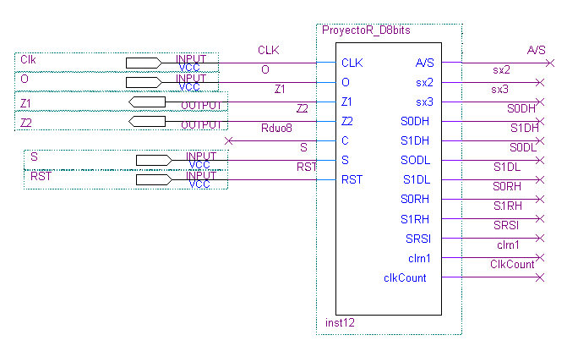
5. Finite State Machine (FSM)
FSM

Slide 12
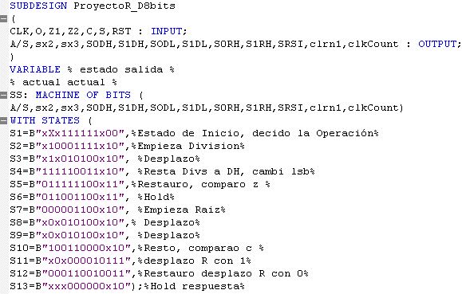
6. Código AHDL
Señales

Slide 13
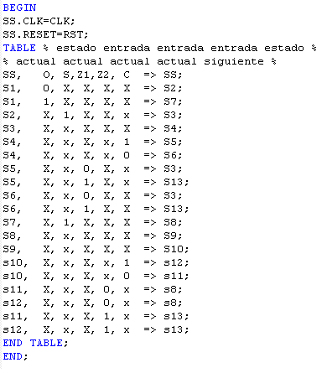
6. Código AHDL
Transición de estados:

Slide 14
7. RTL and control signals.
S1 (inicio):clrDH, clrDL, clrDH.
crln1’, clrn2’,clrn3’, S0DH, S1DH, S0DL, S1DL,SORH, S1RH.
División
S2:RH ← Divs[3..2], RL ← Divs[1..0], DL ← Divd, clrDH;
SODH, S1DH, S0DL, S1DL, SORH’, S1RH’,sx2’, sx3’,crln1’.
S3: DH ← SHLDH, DL ← SHLDL;
SODH’, S1DH, S0DL’, S1DL.
S4: DH ← DH – R, DLLsb = C’;
SODH, S1DH, Cin, A/S, sx5, S0DL, S1DL.
S5: count++;
SODH’, S1DH’, S0DL’, S1DL’, Clkcount.
S6: DH ← DH+R, count++
SODH, S1DH, Cin’, (A/S)’, sx5, S0DL, S1DL, Clkcount.

Slide 15
RTL and control signals
Raíz:
S7: ClrnRH, RL ←01, clrnDH, DL ← Radicando;
SODH, S1DH, S0DL, S1DL, SORH’, S1RH’,sx2, sx3, crln1’, clrn3’.
S8: DH ← SHLDH, DL ← SHLDL.
SODH’, S1DH, S0DL’, S1DL.
S9: DH ← SHLDH, DL ← SHLDL.
SODH’, S1DH, S0DL’, S1DL.
S10: DH ← DH-R.
SODH, S1DH, Cin, A/S.
S11:RH ← SHLRH(1), Count++.
SODH’, S1DH’, S0DL’, S1DL’, SORH’, S1RH, SLSI, ClkCount.
S12: DH ← DH+R, RH ← SHLRH, Count++.
SODH, S1DH, Cin’, (A/S)’, SORH’, S1RH, SLSI’, S0DL’, S1DL’, Clkcount.
S13: DH ← DH, DL ← DL, RH ← RH
SODH’, S1DH’, S0DL’, S1DL’, SORH’, S1RH’.

Slide 16
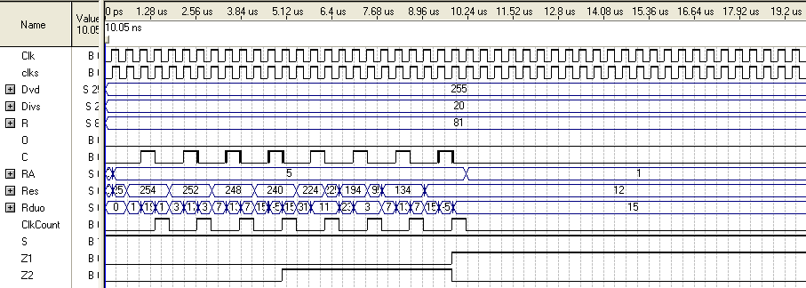
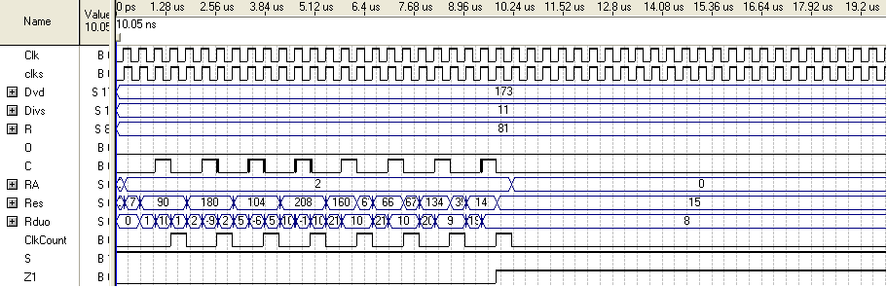
8. Simulaciones
255/20, 173/11:

Slide 17
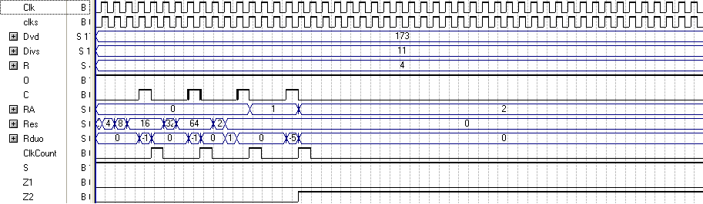
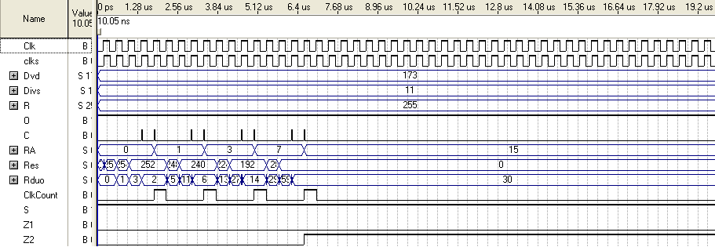
8. Simulaciones
Raíz de 2 y Raíz de 255.

